Slide 1



Är det olagligt?
Vilket brott? Enligt vilken lag?

Slide 2



Testa vad du kan om lagen!
Lös några av fallkorten från Koll på lagens brädspel
Läs fallet och försök lista ut vilket brott/vilken lag det handlar om utifrån de tre exemplen

Slide 3
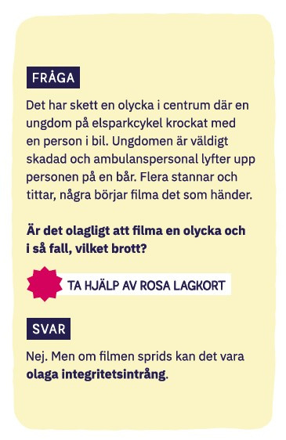






Slide 4
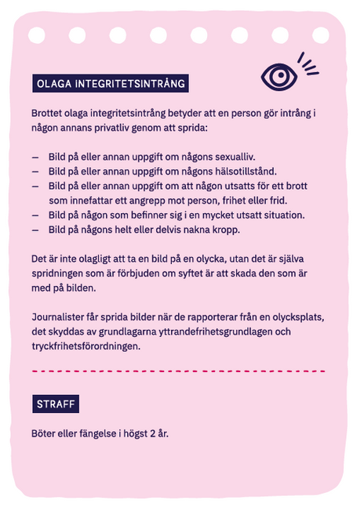

Slide 5
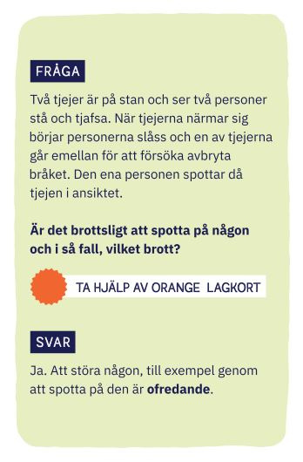






Slide 6
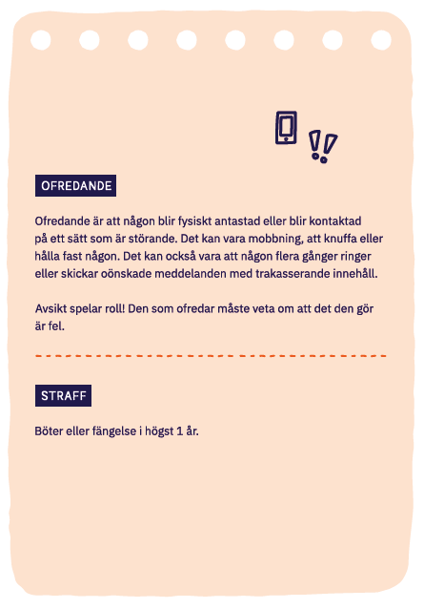

Slide 7
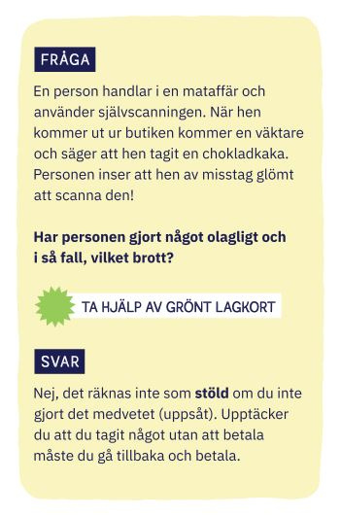




Slide 8
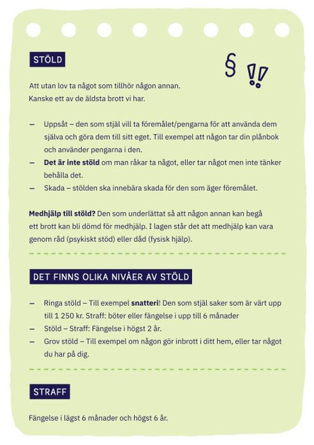

Slide 9
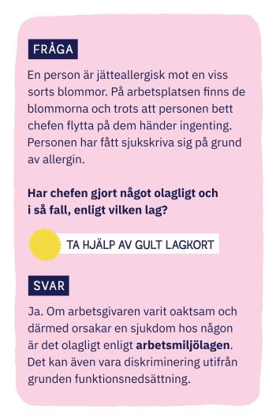






Slide 10
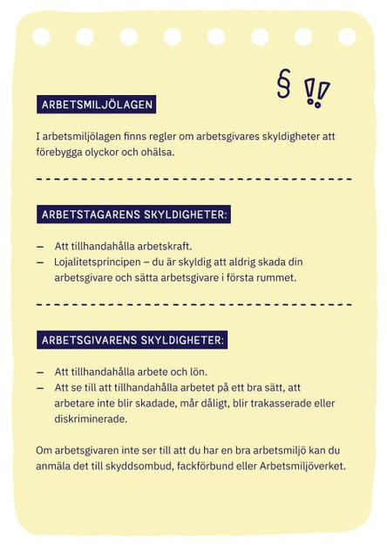

Slide 11
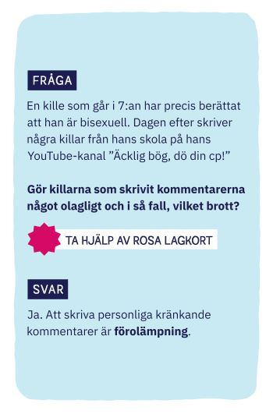






Slide 12
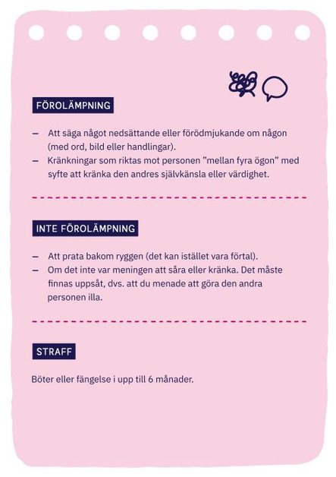

Slide 13
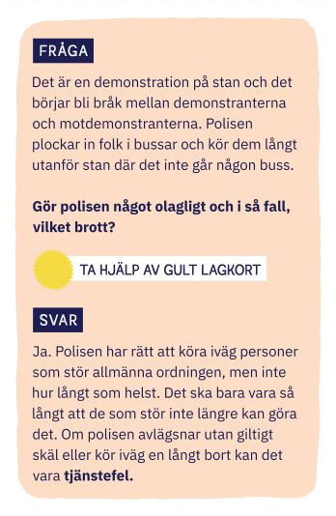






Slide 14
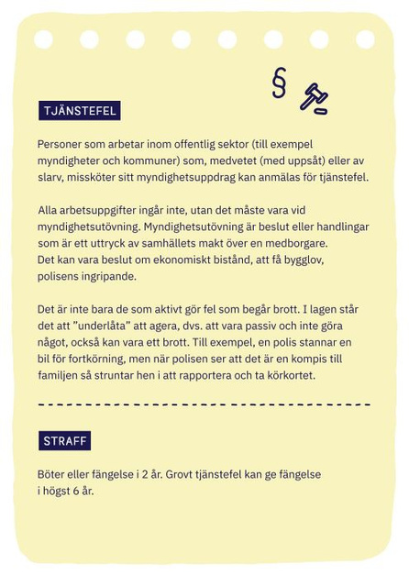

Slide 15
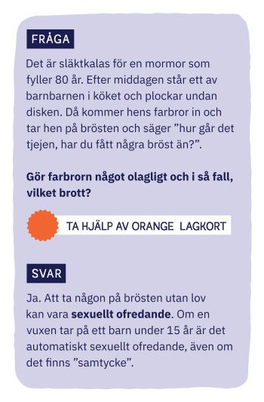





Slide 16
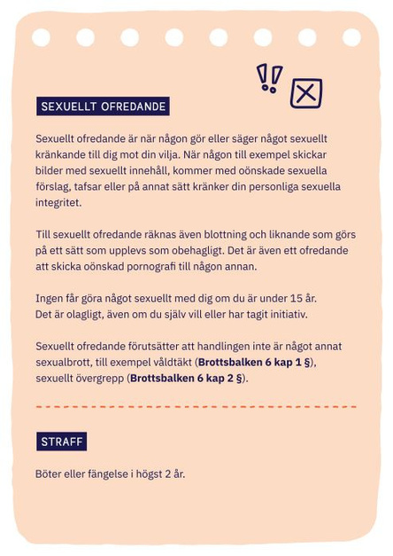

Slide 17















Gå in på Kollpålagen.se för fler övningar!

